Slide 1
Архитектура ЭВМ и язык ассемблера
  Коротин Павел Николаевич
  К.ф.-м.н., доцент кафедры информатики
  Сайт кафедры: cs.mipt.ru

Slide 2
Преимущества Языков Высокого Уровня:
Приближены к естественному языку
Большая производительность труда
Переносимые программы
Специализация

Slide 3
program test call pp(4.,5.,6.) a = 1.+2.+3. ! =6. b = a+4. ! =10. c = b+5. ! =15. print *,' a=',a,' b=',b,' c=',c end subroutine pp(x,y,z) x0 = x ! =4. y0 = y ! =5. z0 = z ! =6. x = y0+z0 ! =5.+6. y = x0+z0 ! =4.+6. z = x0+y0 ! =4.+5. print *,' x=',x,' y=',y,' z=',z end
Программировать – значит понимать.
Результат:
x= 11.000000 y= 10.000000 z= 9.000000
a= 9.000000 b= 10.000000 c= 20.000000

Slide 4
#include <stdio.h> void pp(int& x) { x++; printf(“x= %i\t”,x);
} void main() { int a=5; char b=0; pp(a); printf(“a=%i\n”,a); pp(b); printf(“b=%i\n”,b);
}
Программировать – значит понимать.
; int a=5; char b=0;
mov word ptr [bp-2],5
mov byte ptr [bp-3],0
; pp(a);
lea ax,word ptr [bp-2]
push ax
call near ptr @pp$qri
…
; pp(b);
mov al,byte ptr [bp-3]
cbw
mov word ptr [bp-6],ax
lea ax,word ptr [bp-6]
push ax
call near ptr @pp$qri
Гамлет
Не сыграете ли вы на этой дудке?
Гильденстерн
Мой принц, я не умею.
Гамлет
…управляйте этими отверстиями при помощи пальцев, дышите в нее ртом, и она заговорит красноречивейшей музыкой. Видите - вот это лады.
… вот в этом маленьком снаряде - много музыки, отличный голос; однако вы не можете сделать так, чтобы он заговорил. Черт возьми, или, по-вашему,
на мне легче играть, чем на дудке? Шекспир. Гамлет. Акт III.
Результат:
x= 6 a=6
x= 1 b=0

Slide 5
Ассемблер – язык описания архитектуры ЭВМ
Архитектура ЭВМ есть
абстрактное представление ЭВМ, которое отражает концептуальную структуру и логическую организацию ВС
или
функциональный образ вычислительной системы, получаемый непосредственным пользователем.

Slide 6
Реализация
Структура элементной базы или средства и методы функционирования машин не входят в сферу понятия «архитектура ЭВМ» и обозначаются термином «реализация».

Slide 7
Поколения ЭВМ
По развитию програм-много обеспечения:
Ассемблер
ЯВУ
ОС
ППП
По используемой элементной базе:
Лампы
Транзисторы
ИС
Микропроцессоры

Slide 8
Показатель iCOMP
(Intel Comparative Microprocessor Performance)

Slide 9
Показатель iCOM2
(iCOM2=iCOM1/10)

Slide 10
Поколения ЭВМ
По развитию програм-много обеспечения:
Ассемблер
ЯВУ
ОС
ППП
По используемой элементной базе:
Лампы
Транзисторы
ИС
Микропроцессоры
Закон Мура (эмпирическое правило): скорость процессоров (плотность схемы микрочипов) растет экспоненциально (85 – 10, 93 –100, 95 – 1000 MIPS, н/в – 64 BIPS).
Человеческий уровень – порядка 100 TOPS.

Slide 11
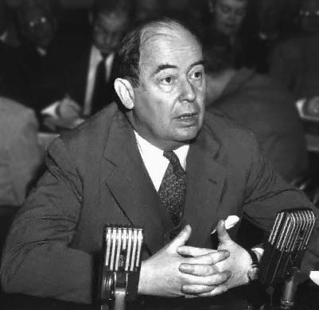
Notes:
Эккерт и Мочли (У-т Пенсильвании) ENIAC – electronic numerical integrator and calculator. Рассекречена в 1946 году. (Габариты 100х8.5х8.5 feet = 30.5 х2.6х2.6 м; 20 10-ти разрядных регистров длиной по 2 feet). Первая машина общего назначения. Отличие от калькулятора – условные переходы. Программировалась вручную путем переключения кабелей и реле и занимало от получаса до целого дня. Данные на перфокартах.
В 1944 г Джон фон Нейман подключился к проекту ENIAC. Группа обсуждала возможность внедрение ввода программ также как и данных. Фон Нейман описал эти идеи в записке «Предварительный доклад о машине EDVAC – electronic discrete variable automatic computer». Герман Голдштайн распространил эту записку поместив в титул только имя Фон Неймана.
Только в 1949 Maurice Wilks в кембриджском у-те на этой основе построил EDSAC – electronic delay storage automatic calculator – первая машина с записью программы в память.

Slide 12
Принципы фон-Неймана
линейное пространство памяти
бинарная арифметика
принцип хранимой программы
последовательное выполнение команд
безразличие к целевому назначению данных
иерархическая организация памяти

Slide 13
Архитектура фон-Неймана
_{АЛУ}
_{УВВ}
_{ЗУ}
_{УУ}
Notes:
Алу и УУ – суть конечные автоматы.

Slide 14
Гарвардская архитектура
_{АЛУ}
_{ЗУ данных}
_{УВВ}
_{УУ}
_{ЗУ программ}
В настоящее время этот термин иногда употребляется для машин с единой основной памятью, имеющих раздельный кэш для данных и команд.
Notes:
В те же годы в Гарварде Aiken построил релейные машины Mark-1 и Mark-2 и ламповые Mark-3 b Mark-4. Последние имели отдельную память для программ и отдельную для данных.

Slide 15
Отличие современных архитектур от фон-Неймановской
Наличие механизма модификации адреса
Наличие механизма прерываний
(при поступлении сигнала прерывания процессор обязан прекратить выполнение текущей программы и немедленно начать обработку процедуры прерывания)

Slide 16
Архитектура фон-Неймана с прерываниями
_{АЛУ}
_{УВВ}
_{ЗУ}
_{УУ}
_{int}
_{ВУ}

Slide 17
Отличие современных архитектур от фон-Неймановской
Наличие механизма модификации адреса
Наличие механизма прерываний
(при поступлении сигнала прерывания процессор обязан прекратить выполнение текущей программы и немедленно начать обработку процедуры прерывания)
Прямой доступ к памяти (ПДП)
(позволяет сократить расходы на пересылку информации)

Slide 18
Архитектура фон-Неймана с каналом ПДП
_{АЛУ}
_{УВВ}
_{ЗУ}
_{УУ}

Slide 19
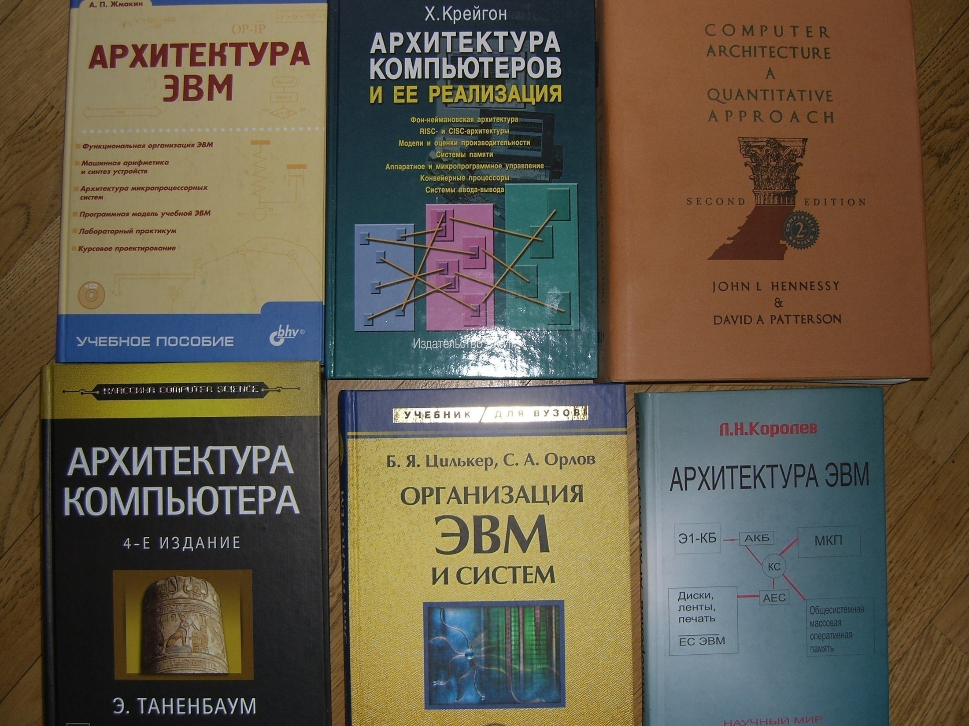
Notes:
John L. Hennessy – Stanford University,
David A. Patterson – University of California at Berkeley

Slide 20
Литература:
А.П.Жмакин. Архитектура ЭВМ.
ISBN 5-94157-719-2
Л.Н.Королев. Архитектура ЭВМ.
ISBN 5-89176-274-9
Б.Я.Цилькер, С.А.Орлов. Организация ЭВМ и систем. ISBN 5-94723-759-8
Х.Крейгон. Архитектура компьютеров и её реализация. ISBN 5-03-003379-3
John L. Hennessy, David A. Patterson. Computer Architecture: A Quantitative Approach.
ISBN 1-55860-329-8
Э.Таненбаум. Архитектура компьютера.
ISBN 5-318-00298-6
Notes:
John L. Hennessy – Stanford University,
David A. Patterson – University of California at Berkeley

Slide 21
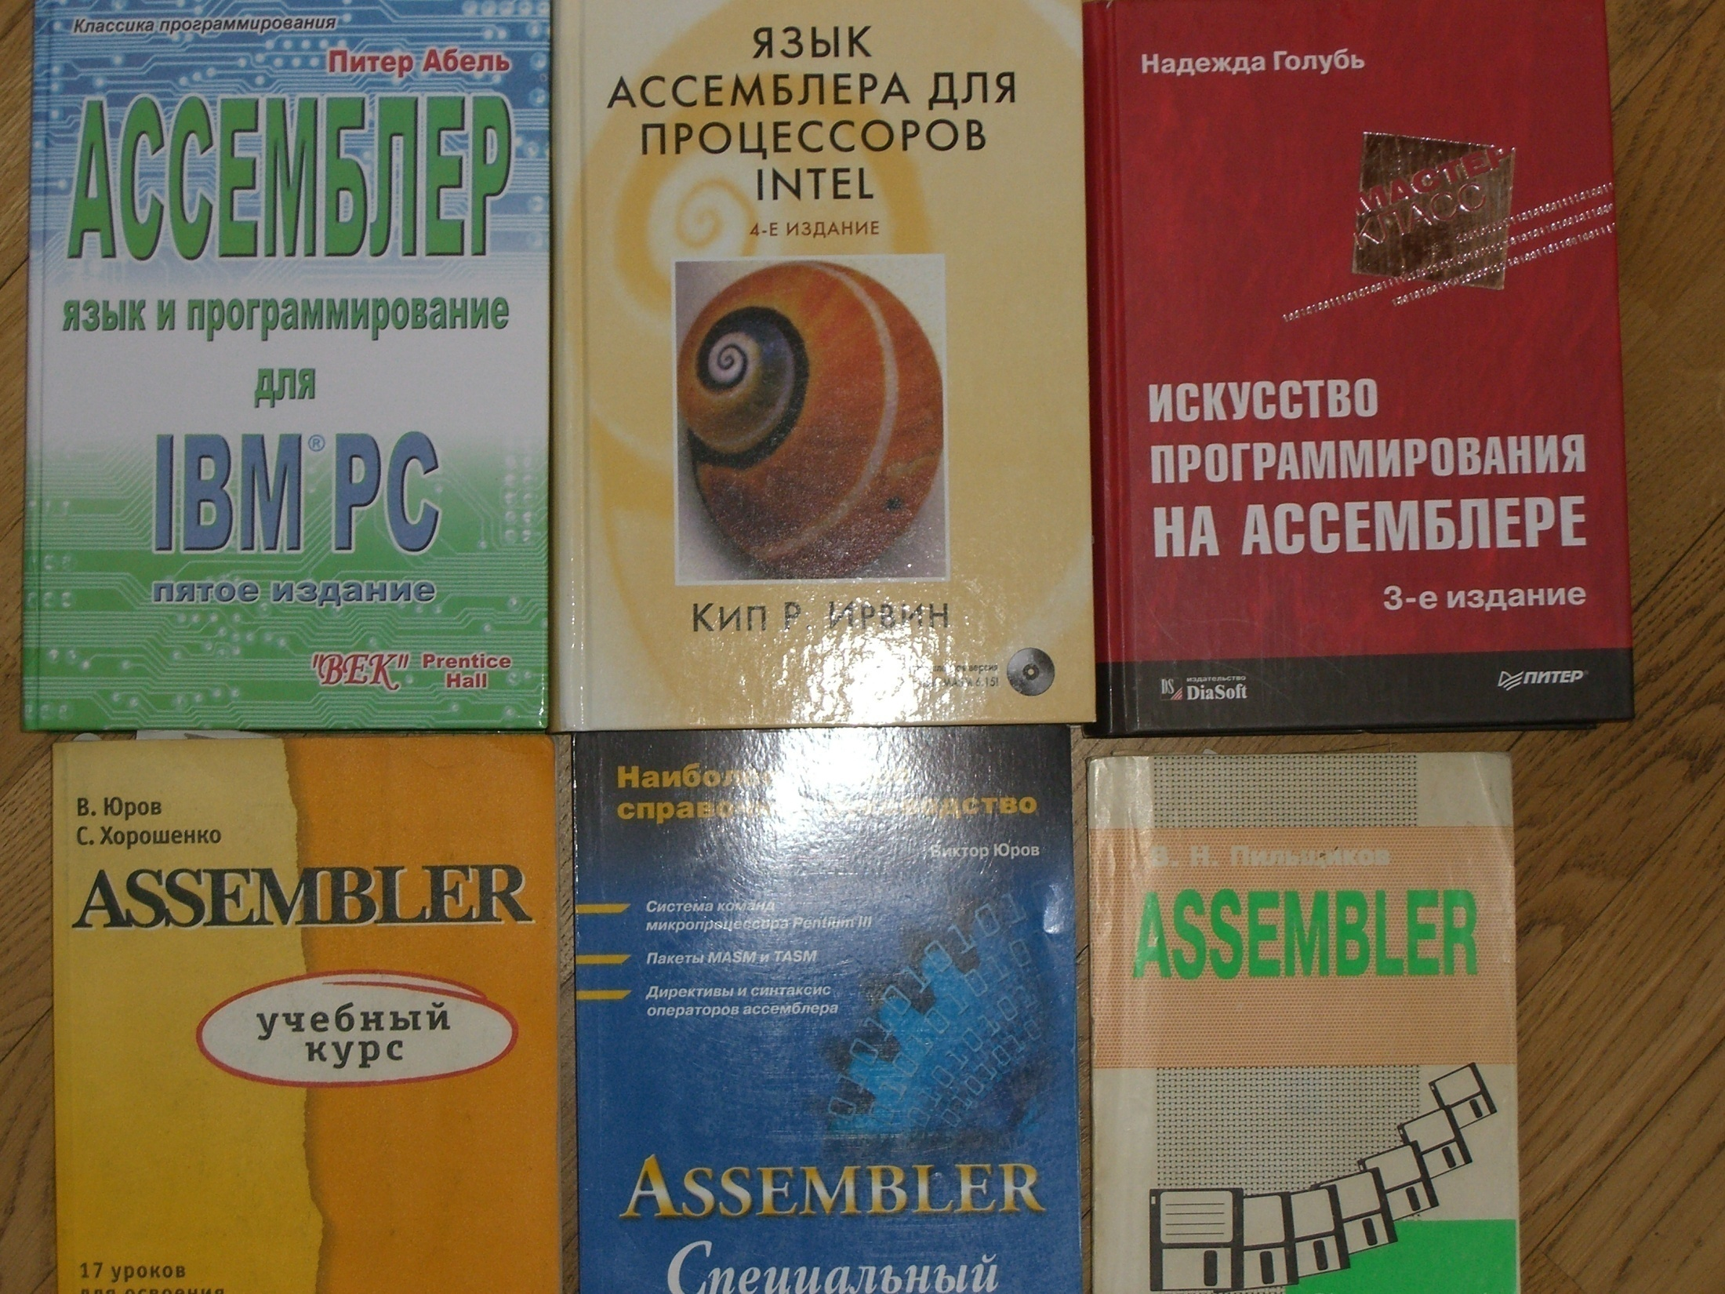

Slide 22
Литература:
П.Абель. Ассемблер. Язык и программирование для IBM PC. ISBN 966-7140-30-X
К.Ирвин. Язык ассемблера для процессоров Intel. ISBN 5-8459-0779-9
В.Юров. Assembler. Специальный справочник.
ISBN 5-272-00119-2
В.Юров, С.Хорошенко. Assembler. Учебный курс. ISBN 5-314-00047-4
Н.Голубь. Искусство программирования на ассемблере. ISBN 5-469-01496-7
В.Н.Пильщиков. Assembler. ISBN 5-86404-051-7

Slide 23
Системы счисления
- набор правил для записи чисел совокупностью символов (цифр)
Представление чисел в ЭВМ

Slide 24
Римская система счисления
Буква | Цифра
I | 1
V | 5
X | 10
L | 50
C | 100
D | 500
M | 1000
MMIX = 2009
MMX = 2010
MIM
MCMXCIX = 1999
MMMMMM = 6000

Slide 25
Позиционные системы счисления
Основание системы счисления – количество цифр, используемых для записи числа.
Разряд – положение цифры в записи числа.
Младший разряд – самая правая цифра.
Старший разряд – самая левая цифра.

Slide 26
Форма записи числа в позиционной системе счисления с фиксированной точкой
(a_{n}a_{n-1}…a₁a₀.a₋₁ a ₋₂…)_{b} =
a_{n}*b^{n} + a_{n-1}*b^{n-1} + … + a₁*b + a₀ +
+ a₋₁*b⁻¹ + a₋₂*b⁻² + …,
где 0≤a_{k}<b для всех k ∈ [n,-∞)

Slide 27
Десятичная | Двоичная | Восьмеричная | Шестнадцатеричная
0 | 0000 | 00 | 0
1 | 0001 | 01 | 1
2 | 0010 | 02 | 2
3 | 0011 | 03 | 3
4 | 0100 | 04 | 4
5 | 0101 | 05 | 5
6 | 0110 | 06 | 6
7 | 0111 | 07 | 7
8 | 1000 | 10 | 8
9 | 1001 | 11 | 9
10 | 1010 | 12 | A
11 | 1011 | 13 | B
12 | 1100 | 14 | C
13 | 1101 | 15 | D
14 | 1110 | 16 | E
15 | 1111 | 17 | F

Slide 28
Перевод чисел из одной системы счисления в другую
ABCD₁₆=10*16³+11*16²+12*16¹+13= 43981₁₀
2010₁₀ =125*16+10 =
(7*16+13)*16+10₁₀= 7DA₁₆
7DA₁₆ = 0111 1101 1010₂ = 011 111 011 010₂ = = 3732₈

Slide 29
(c_{k}…c₁c₀)_{b} =
c_{k}*b^{k} + … + c_{p*n}*b^{p*n} + …
(c_{k}*b^{k-p*n} + … + c_{p*n})*b^{p*n} + …
…+ c_{2n-1}*b^{2n-1}+…+c_{n+1}*b^{n+1}+c_{n}*b^{n} +
…+ (c_{2n-1}*b^{n-1}+…+c_{n+1}*b+c_{n})*b^{n} +
+ c_{n-1}*b^{n-1}+…+c₁*b+c₀ =
+ (c_{n-1}*b^{n-1}+…+c₁*b+c₀) =
= C_{p}*a^{p} + … + C₁*a + C₀ =
(C_{p}…C₁C₀)_{a}
здесь a = b^{n} и p = k mod n
т.е. k = p * n + ( k – p*n )

Slide 30
Графическое представление натуральных чисел
[
]
0 1 … 254 255 …
1111 1111₂ = FF₁₆ = 15*16+15 = 255₁₀
255 0 1
- для 8 двоичных символов
129 128 127

Slide 31
Представление отрицательных чисел
путем простого выделения бита под знак числа
0******* - положительное число
1******* - отрицательное число
Результат:
00000000 = +0 10000000 = -0
путем записи в дополнительном коде: x+(-x)=0

Slide 32
Представление отрицательных чисел ограниченным числом разрядов
255₁₀ = 11111111₂ =
-1₁₀
255 0 1
127₁₀ = 01111111₂
-1 0
-127 -128
129 128 127
10000000₂ = +128₁₀ = -?₁₀

Slide 33
Прямой код | Десятичное |  | Обратный код | Дополнительный код (= обратный ⊕ 1)
 | без знака | со знаком
11111111 | 255 | -1
11111110 | 254 | -2
…
10000001 | 129 | -127
10000000 | 128 | -128 | 01111111 | 10000000
01111111 | 127 | +127 | 10000000 | 10000001
…
00000010 | 2 | +2 | 11111101 | 11111110
00000001 | 1 | +1 | 11111110 | 11111111
00000000 | 0 | 0 | 11111111 | 00000000

Slide 34
Байт – минимальный адресуемый участок памяти
Байт
Номер | 7 | 6 | 5 | 4 | 3 | 2 | 1 | 0
Бит | * | * | * | * | * | * | * | *
Слово
Биты | 7 | 6 | 5 | 4 | 3 | 2 | 1 | 0 | 7 | 6 | 5 | 4 | 3 | 2 | 1 | 0
Байт | старший |  |  |  |  |  |  |  | младший
Двойное слово
Слова | старшее | младшее

Slide 35
Интервалы представления натуральных чисел
Тип памяти | К-во бит | Возможные значения
Unsigned byte | 8 | От 0 до 255
Unsigned word | 16 | От 0 до 65 535
Unsigned double word | 32 | От 0 до 4 294 967 295
Unsigned quad word | 64 | От 0 до 18 446 744 073 709 551 615
_{Квинтиллионы}
_{Квадриллионы}
_{Триллионы}
_{Биллионы}

Slide 36
Интервалы представления целых чисел
Тип памяти | К-во бит | Возможные значения
Signed byte | 8 | От -128 до 127
Signed word | 16 | От –32 768 до 32 767
Signed double word | 32 | От –2 147 483 648 до 2 147 483 647
Signed quad word | 64 | От –9 223 372 036 854 775 808 до 9 223 372 036 854 775 807

Slide 37
BCD - binary coded decimal
Упакованный формат
Биты | 7 | 6 | 5 | 4 | 3 | 2 | 1 | 0 | 7 | 6 | 5 | 4 | 3 | 2 | 1 | 0
59₁₀ = | 0 | 0 | 0 | 0 | 0 | 0 | 0 | 0 | 0 | 1 | 0 | 1 | 1 | 0 | 0 | 1
Неупакованный формат
Биты | 7 | 6 | 5 | 4 | 3 | 2 | 1 | 0 | 7 | 6 | 5 | 4 | 3 | 2 | 1 | 0
59₁₀ = | 0 | 0 | 0 | 0 | 0 | 1 | 0 | 1 | 0 | 0 | 0 | 0 | 1 | 0 | 0 | 1

Slide 38
ASCII - American National Standard Code for Information Interchange
 | 0 | 1 | 2 | 3 | 4 | 5 | 6 | 7 | 8 | 9 | a | b | c | d | e | f
00 | nul | soh | stx | etx | eot | enq | ack | bel | bs | ht | nl | vt | np | cr | so | si
10 | dle | dcl | dc2 | dc3 | dc4 | nak | syn | etb | can | em | sub | esc | fs | gs | rs | us
20 | sp | ! | " | # | $ | % | & | ' | ( | ) | * | + | , | - | . | /
30 | 0 | 1 | 2 | 3 | 4 | 5 | 6 | 7 | 8 | 9 | : | ; | < | = | > | ?
40 | @ | A | B | C | D | E | F | G | H | I | J | K | L | M | N | O
50 | P | Q | R | S | T | U | V | W | X | Y | Z | [ | \ | ] | ^ | _
60 | ` | a | b | c | d | e | f | g | h | i | j | k | l | m | n | o
70 | p | q | r | s | t | u | v | w | x | y | z | { | | | } | ~ | del

Slide 39
Представление вещественных чисел
С фиксированной точкой:
π = 3.1415926536
С плавающей точкой:
0.31415926536·10⁺¹
± m E ± p , p∈N
В десятичной системе:
0.1₁₀ ≤ m < 1₁₀, Е=10
В двоичной системе:
0.5₁₀ = 0.1₂ ≤ m < 1₂, E=2
(m = 0 только для нуля)

Slide 40
Количество точно представимых вещественных чисел на единичном интервале

Slide 41
Представление вещественных чисел в ЭВМ на базе процессора INTEL
10₂ > m ≥ 1₂
 | Знак числа | Порядок | Смещение порядка | Мантисса
Короткое | 31 | 30-23 | 127 | 22-0
Длинное | 63 | 62-52 | 1023 | 51-0
Расширенное | 79 | 78-64 | 16383 | 63-0
-1.0₁₀ = -1.0e0₂= 1 01111111 000…₂ = BF800000₁₆
5.25₁₀=101.01₂=+1.0101е+10₂=0 10000001 010100…₂=40A80000₁₆

Slide 42
Определение числа разрядов мантиссы вещественного числа в Паскале
program test;
var a,c:real;
i:integer;
begin
a:=1.0; c:=0.5; i:=0;
repeat a:=a+c; c:=c*0.5; i:=i+1 until a=a+c;
writeln('Число разрядов мантиссы - ',i)
end.

Slide 43
10-я |  | 2-я (показатель степени 10-й в целях экономии места)
a | c | В нормализованном формате |  | …e0 |  | В нормализованном формате
 |  | a^{n} | c^{n} | a^{n} | c^{n} | a^{n+1} | c^{n+1}
1.0 | .5 | 1.0e0 | 1.e-1 | 1.000 | .1000 | 1.1e0 | 1.e-2
1.5 | .25 | 1.1e0 | 1.e-2 | 1.100 | .0100 | 1.11e0 | 1.e-3
1.75 | .125 | 1.11e0 | 1.e-3 | 1.110 | .0010 | 1.111e0 | 1.e-4
1.875 | .0625 | 1.111e0 | 1.e-4 | 1.111 | .0001 | 1.1111e0 | 1.e-5

Slide 44
a c Новое a
00000000 + 10000000 → 10000000 I=1
10000000 + 01000000 → 11000000 I=2
11000000 + 00100000 → 11100000 I=3
11100000 + 00010000 → 11110000 I=4
11110000 + 00001000 → 11111000 I=5
11111000 + 00000100 → 11111100 I=6
11111100 + 00000010 → 11111110 I=7
11111110 + 00000001 → 11111111 I=8
11111111 + 000000001 → 111111111

Slide 45
Литература:
Д. Кнут
«Искусство программирования». Т.2
К. Хамахер, З. Вранешич, С. Заки «Организация ЭВМ».
Э. Таненбаум
«Архитектура компьютера».
K. Miller
«An assembly language introduction to computer architecture»
N-Y. Oxford University Press, 1999.

